Slide 1
电子产品周边产业
常识简介

Slide 2
LED
印制
印刷
检测
扩晶
检测
其他
固晶
贴装
定位
定位
晶圆
切割
封装
DIE bonding
封装
检测
外观
字符识别
管脚检测和测量
包装
料带
其它
IC
外围配件
PCB
外壳
电子产品
IC
原料
塑料
金属
检测
印刷
制版
腐蚀
裸板AOI
FPC类
定位、测量
缺陷检测
……
丝印检测
检测其他
PCB
PCB
定位
贴装
检测
AOI
整体
回流焊
焊接
波峰焊
点胶
焊锡
对位
SPI
元件
刷锡
检测
SMT
外壳
缺陷检测
安装定位
螺钉
检测
定位
缺陷
按键
定位
检测
悬挂件
整体
缝隙
字符
LOGO
……
屏保
测量、定位
切割
缺陷监测
外壳
显示
LCD
OLED
IO
电池
端子相关
LED
电池片
电极
焊接
外观
定位安装
缝隙等……
电线
分色
定位
焊接
检测
其他
充电器
……
耳机
存储卡
包装
条码
二维码
印刷质量
物流
……
配件

Slide 3
常见IC制造流程 及可能用到机器视觉的地方

Slide 4
芯片的制造过程
制片磨片
封装
管脚
固定
键合
印刷掺杂
切割
晶圆
裸片
封装

Slide 5

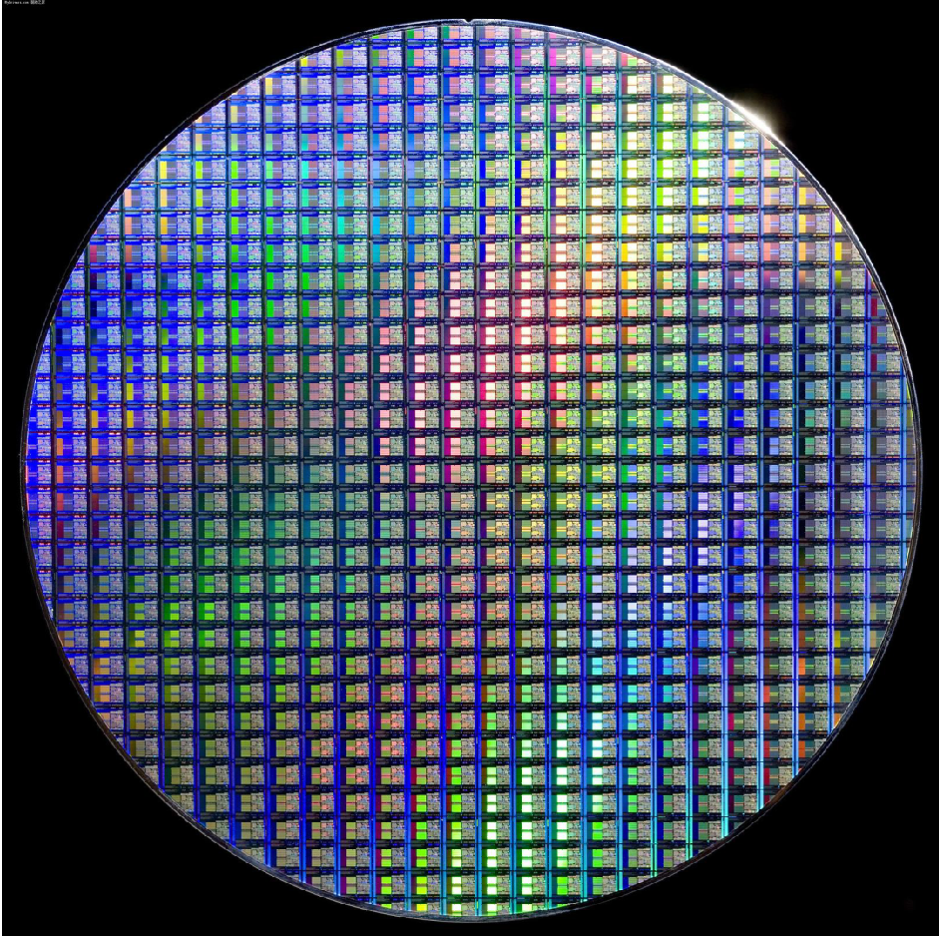

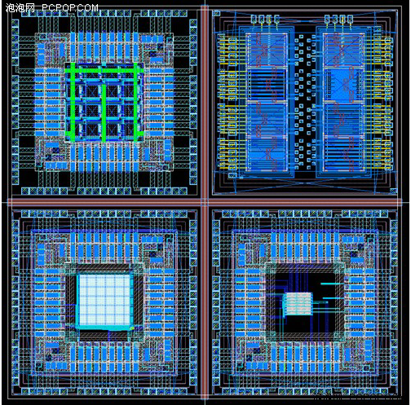
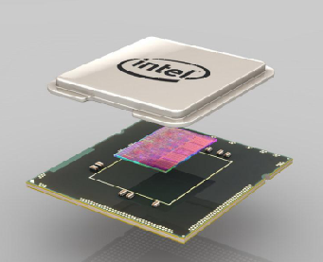
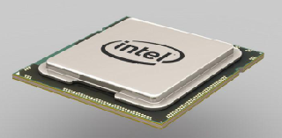
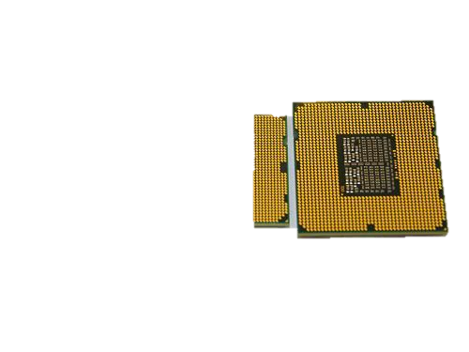
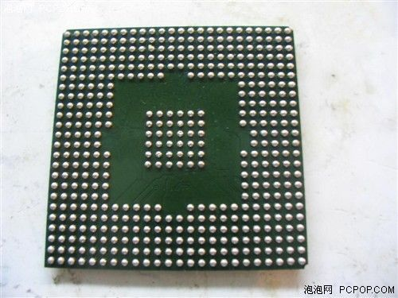
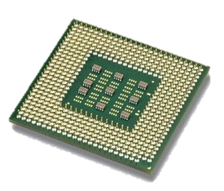
过程
把硅片上的电路管脚，用导线接引到外部接头处，以便与其它器件连接。封装形式是指安装半导体集成电路芯片用的外壳。它不仅起着安装、固定、密封、保护芯片及增强电热性能等方面的作用，而且还通过芯片上的接点用导线连接到封装外壳的引脚上，这些引脚又通过印刷电路板上的导线与其他器件相连接，从而实现内部芯片与外部电路的连接。因为芯片必须与外界隔离，以防止空气中的杂质对芯片电路的腐蚀而造成电气性能下降。另一方面，封装后的芯片也更便于安装和运输。由于封装技术的好坏还直接影响到芯片自身性能的发挥和与之连接的PCB的设计和制造，因此它是至关重要的。
衡量一个芯片封装技术先进与否的重要指标是芯片面积与封装面积之比，这个比值越接近1越好。

Slide 6
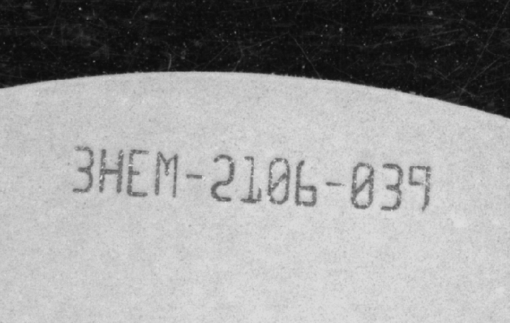
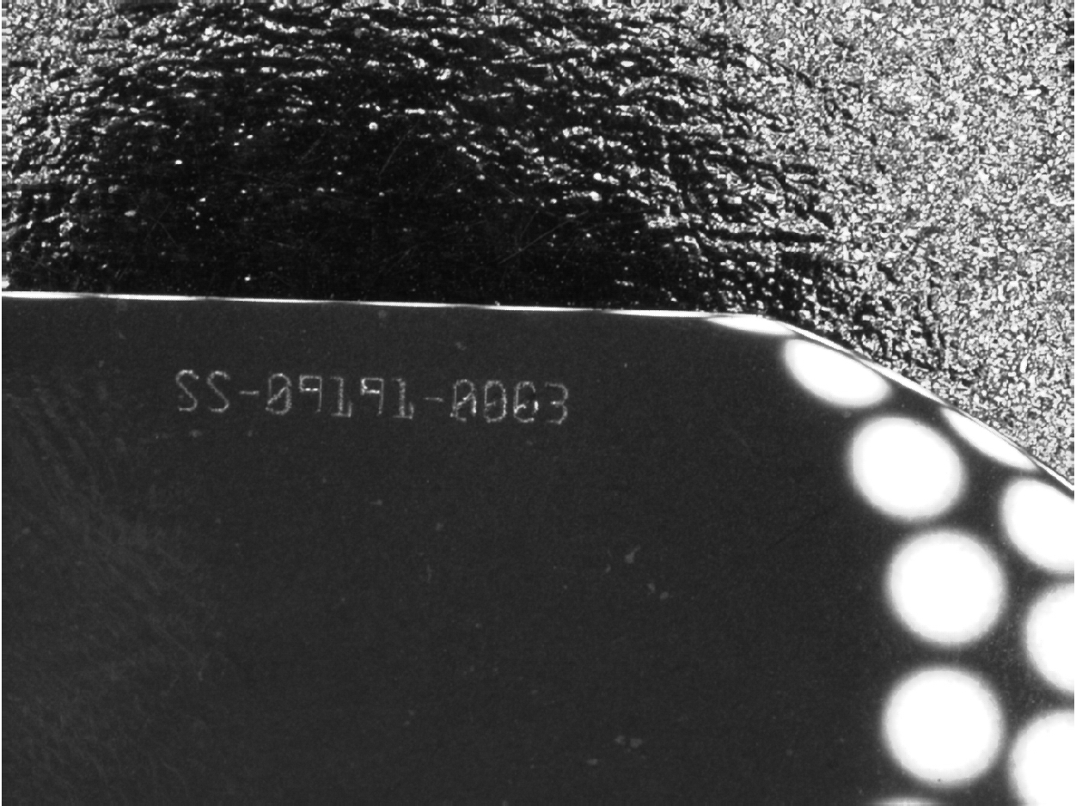
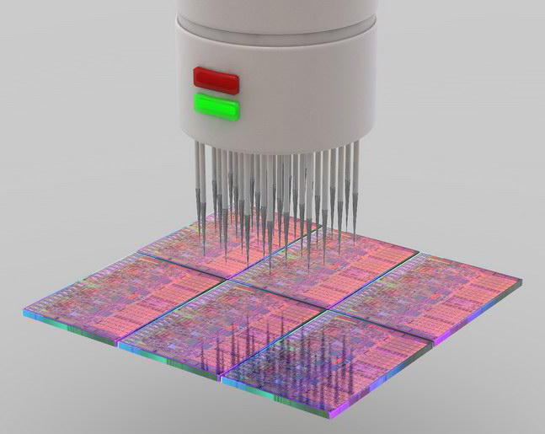
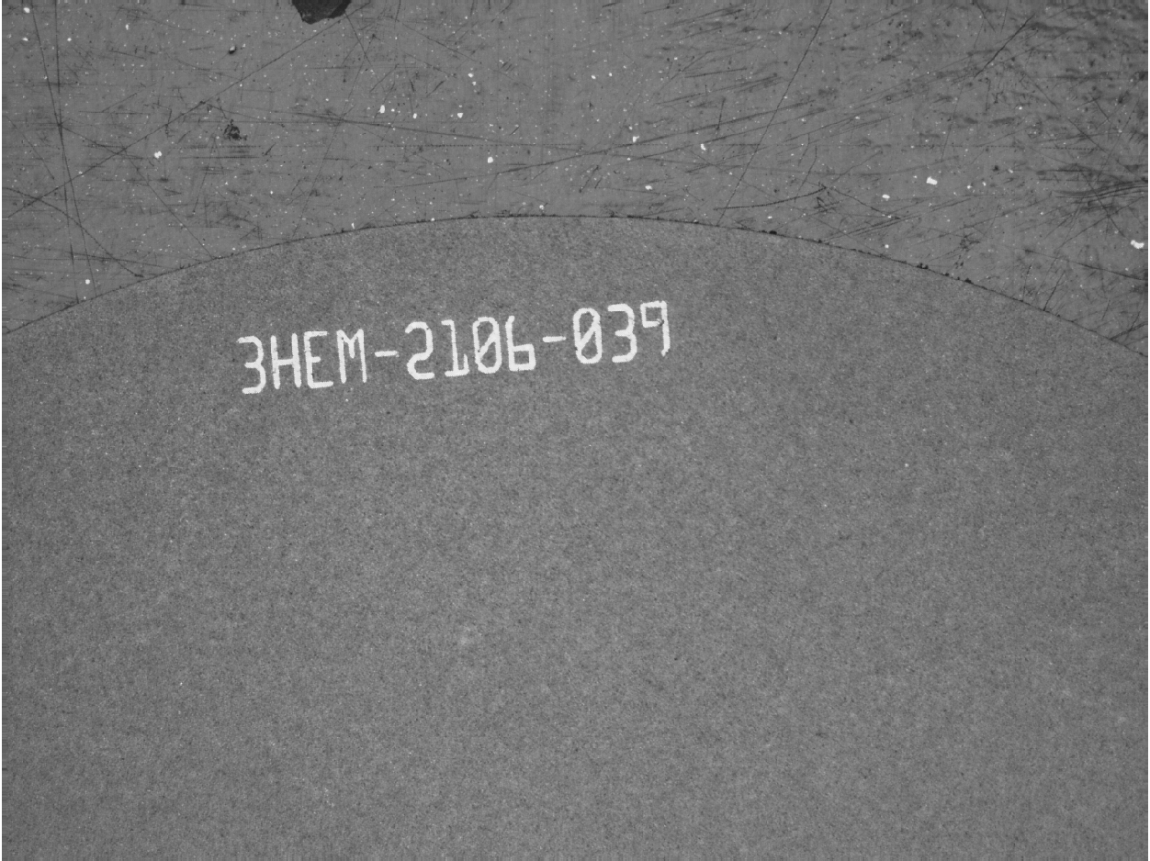
晶圆阶段
将硅烧熔 用单晶种子引导 拉出来结晶圆柱 切片 抛光
尺寸几寸到12寸甚至更大
此阶段能做的事情不多
表面检测
尺寸
表面激光字符识别

Slide 7
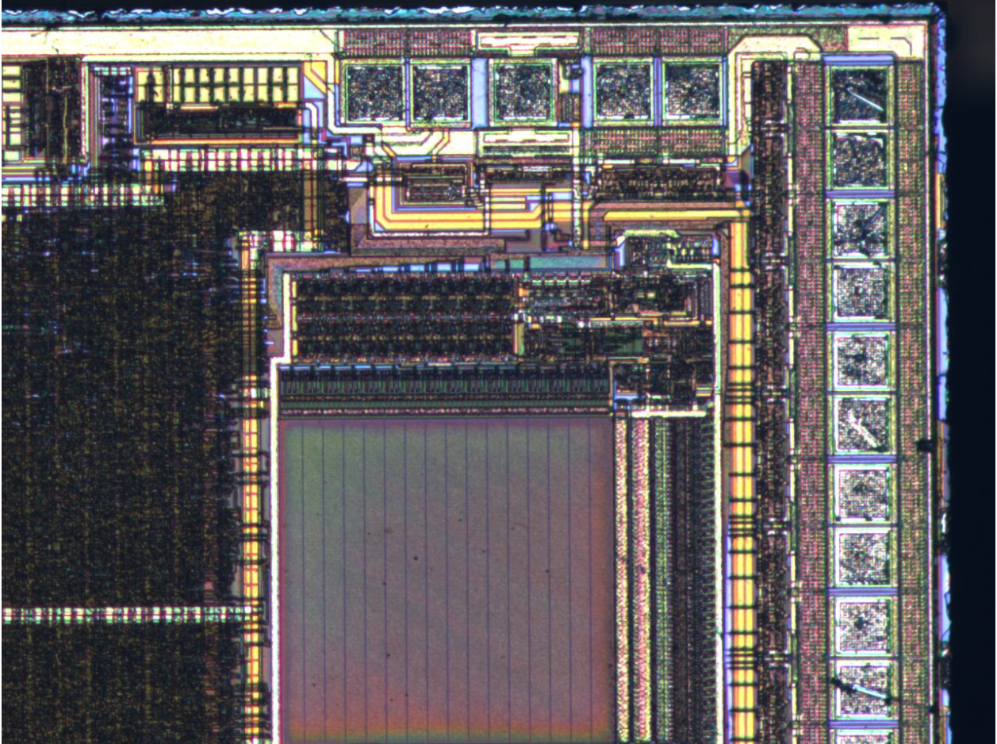
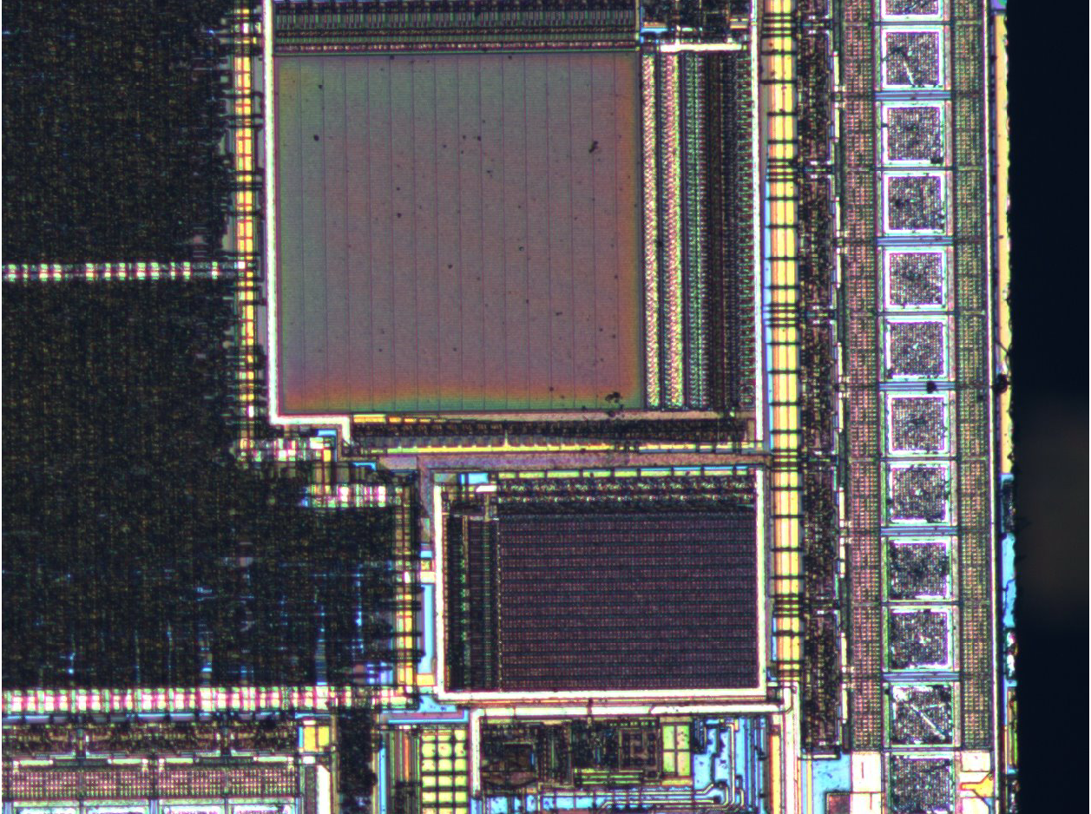
晶圆内部

Slide 8
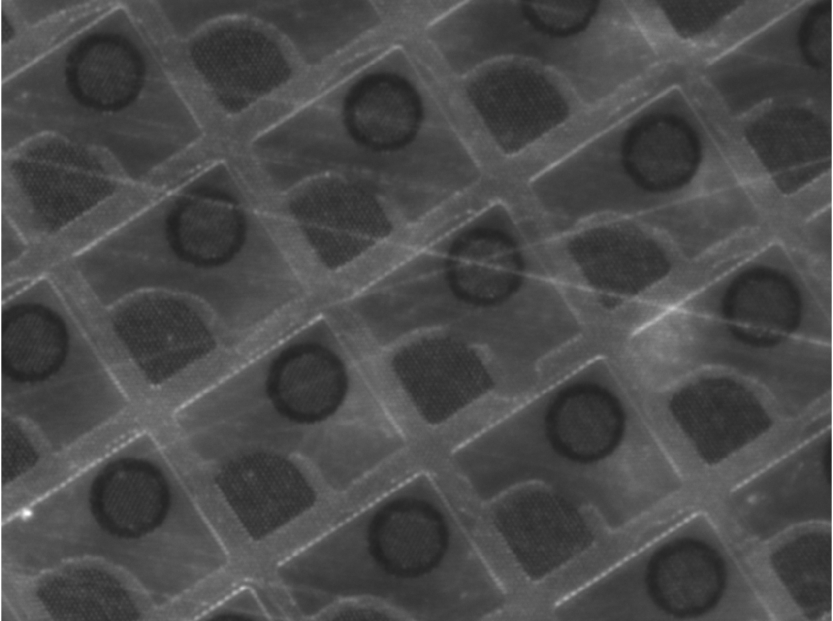
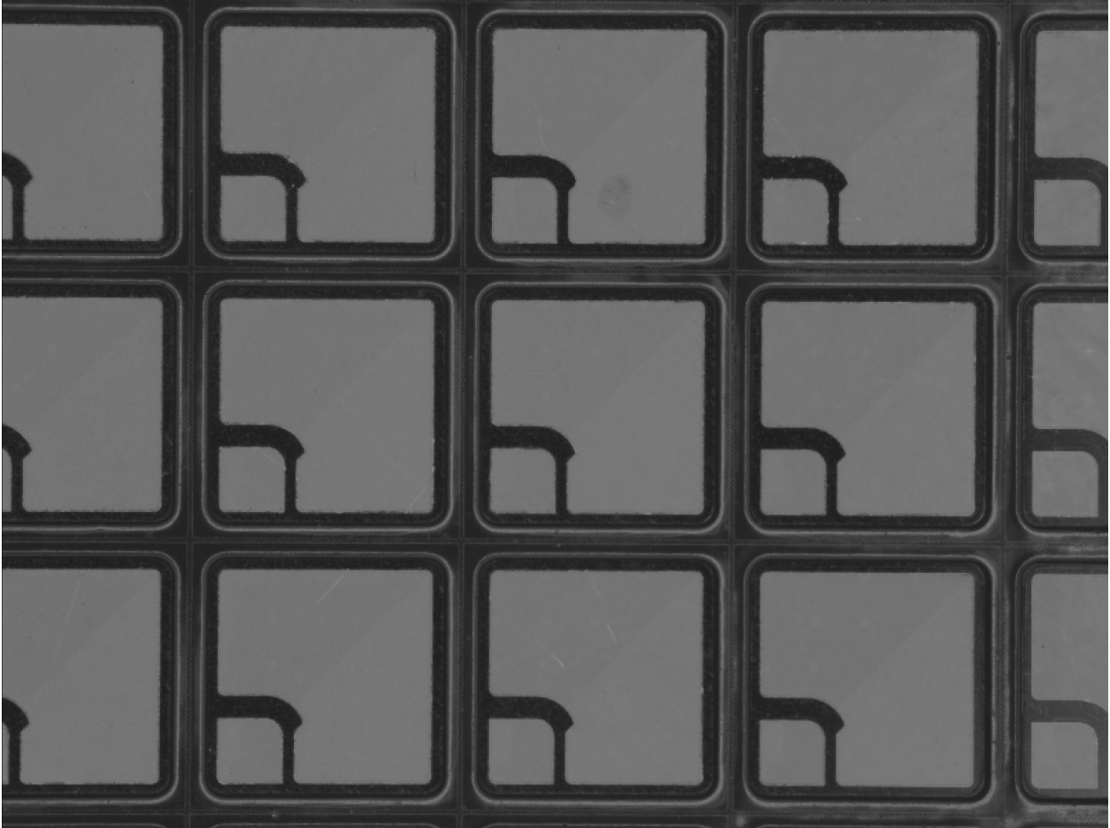
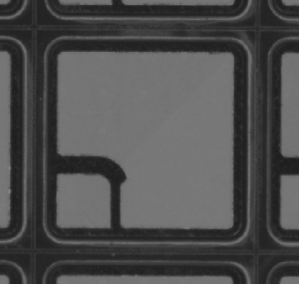
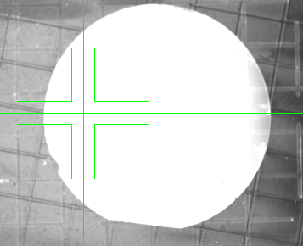
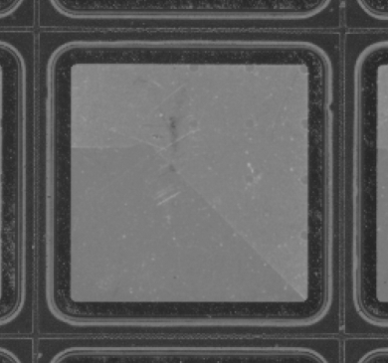
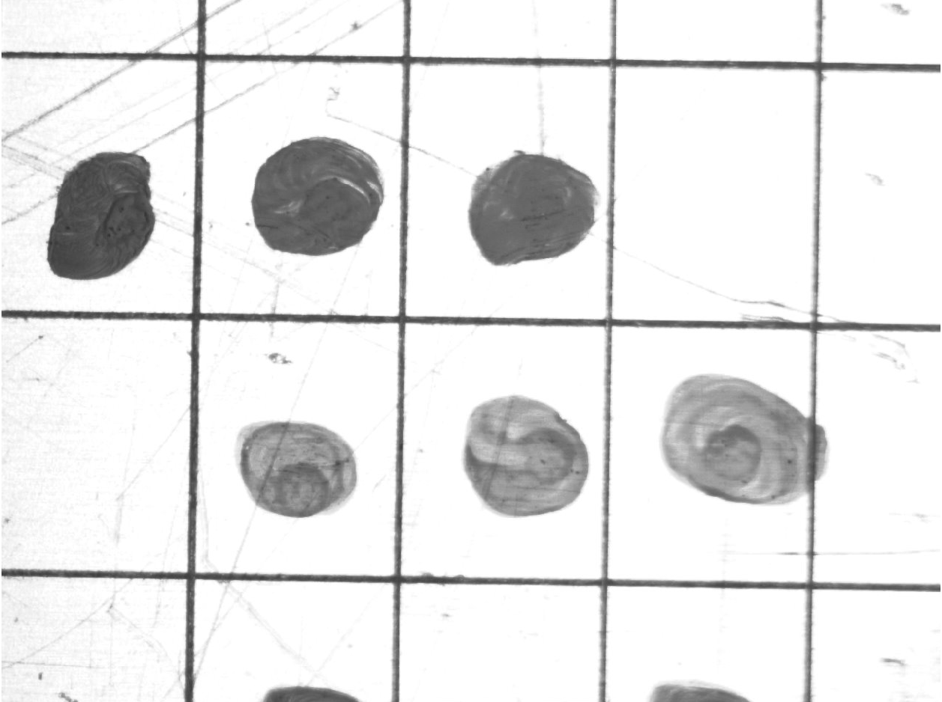
晶圆切割
主要
测量
定位
找切割道
缺陷检测

Slide 9
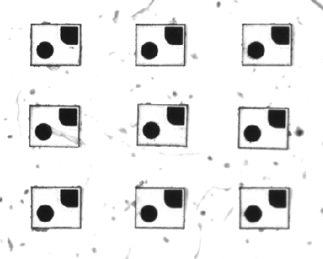
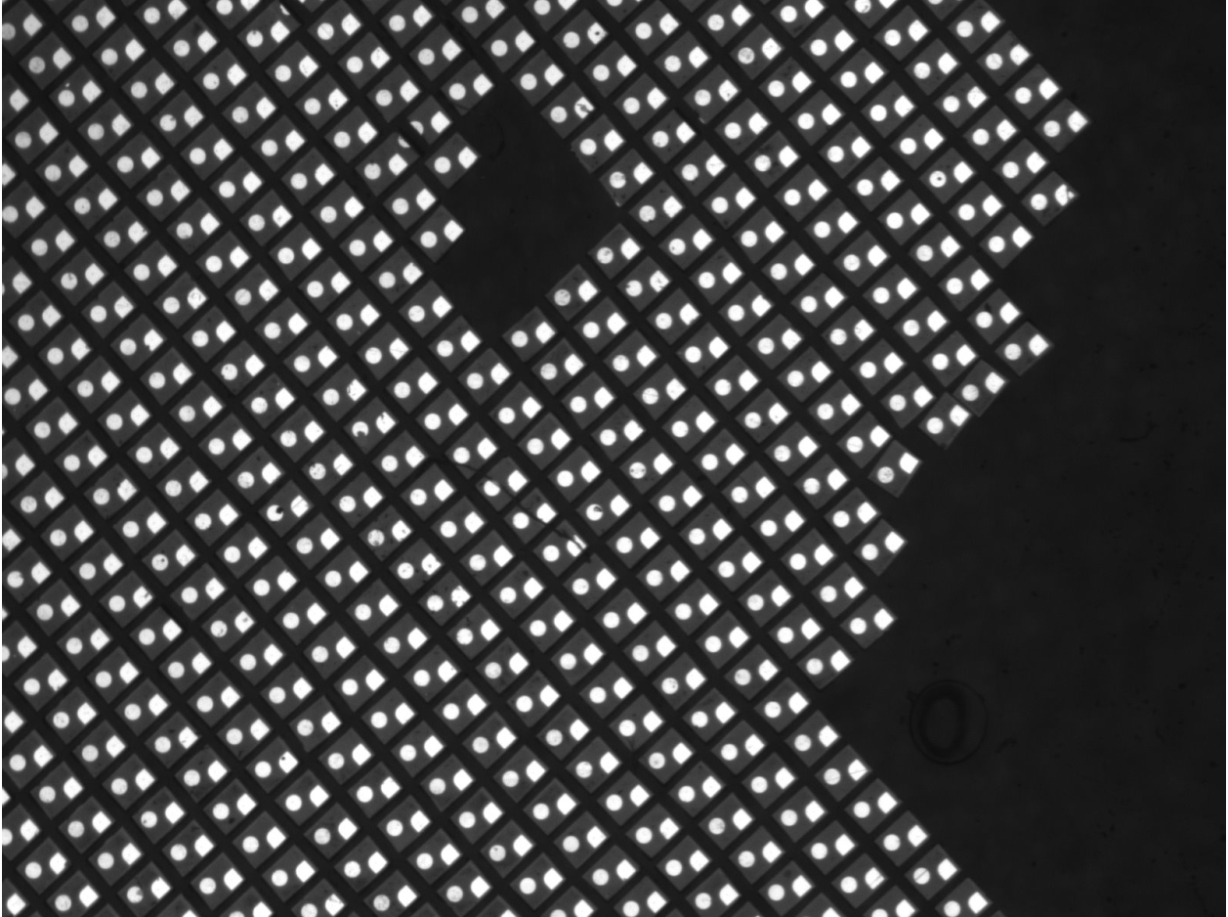

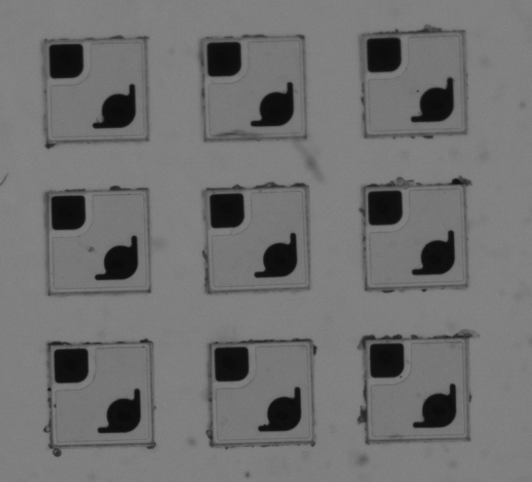
扩晶之后
定位
计数
缺陷检测

Slide 10
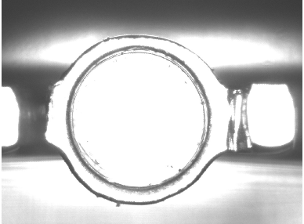
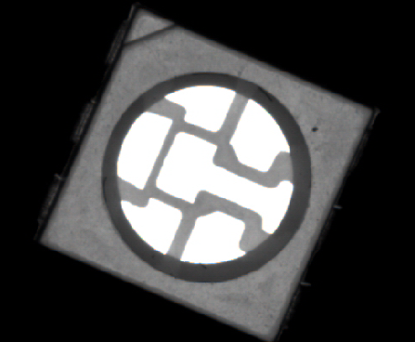
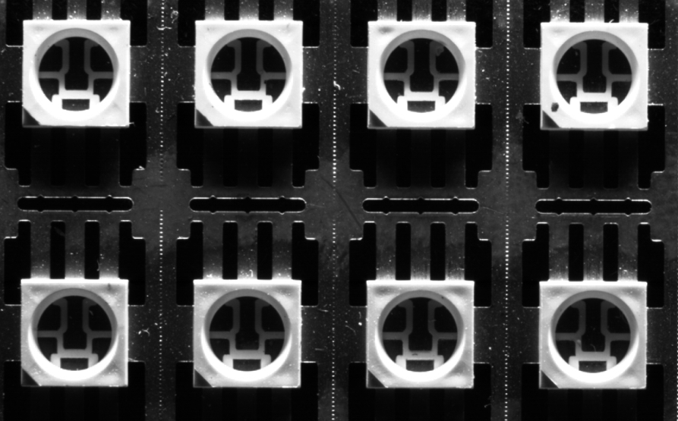
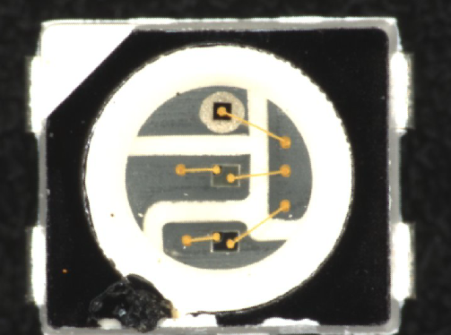
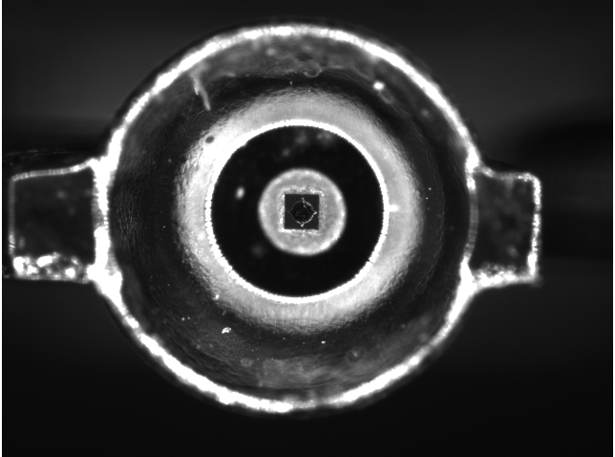
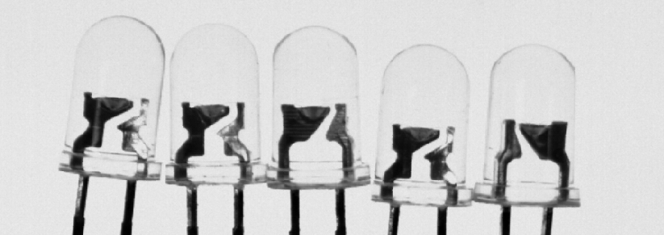
LED类

Slide 11
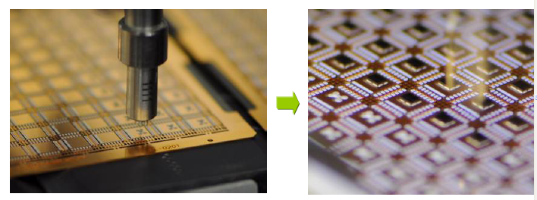

芯片粘接 银浆固化
此过程之后需要检查芯片与架子相对位置是否符合标准

Slide 12
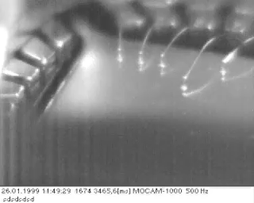
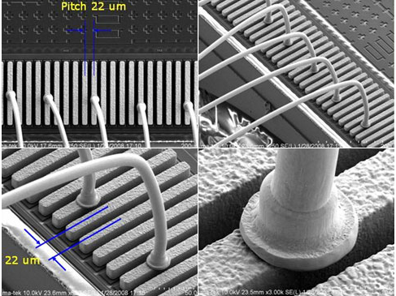
DIE bonding

Slide 13
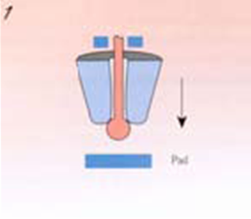
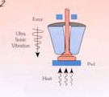
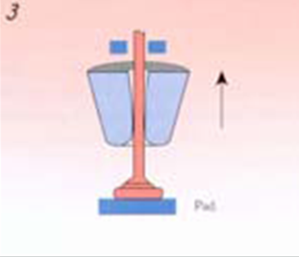
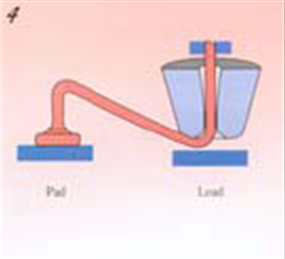
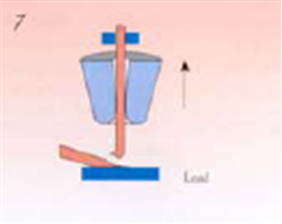
键合过程
压头上升
压头高速运动到第二键合点，
形成弧形
压头下降，焊球被
锁定在端部中央
在压力、温度的作用下形成连接
引燃电弧，形成焊球
进入下一键合循环
在压力、温度作用下
形成第二点连接
压头上升至一定位置，送出尾丝
夹住引线，拉断尾丝

Slide 14
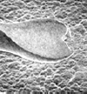
键合点
第一键合点
第二键合点
球形焊点
契形焊点

Slide 15
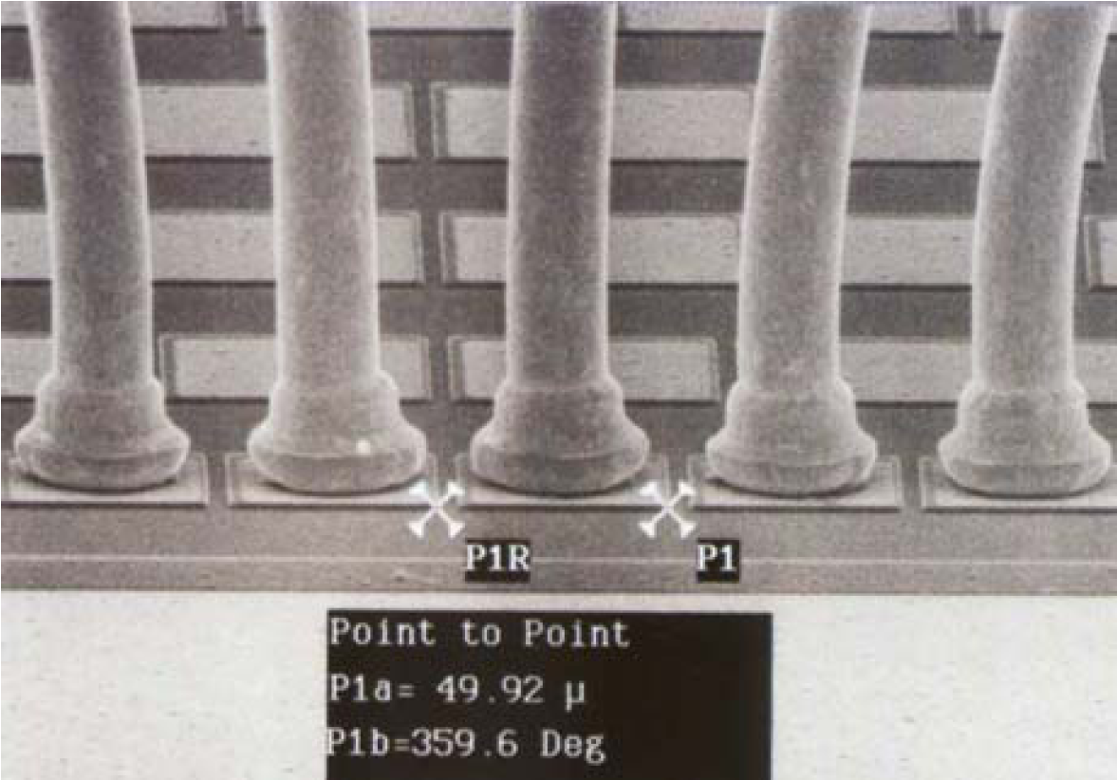

Slide 16
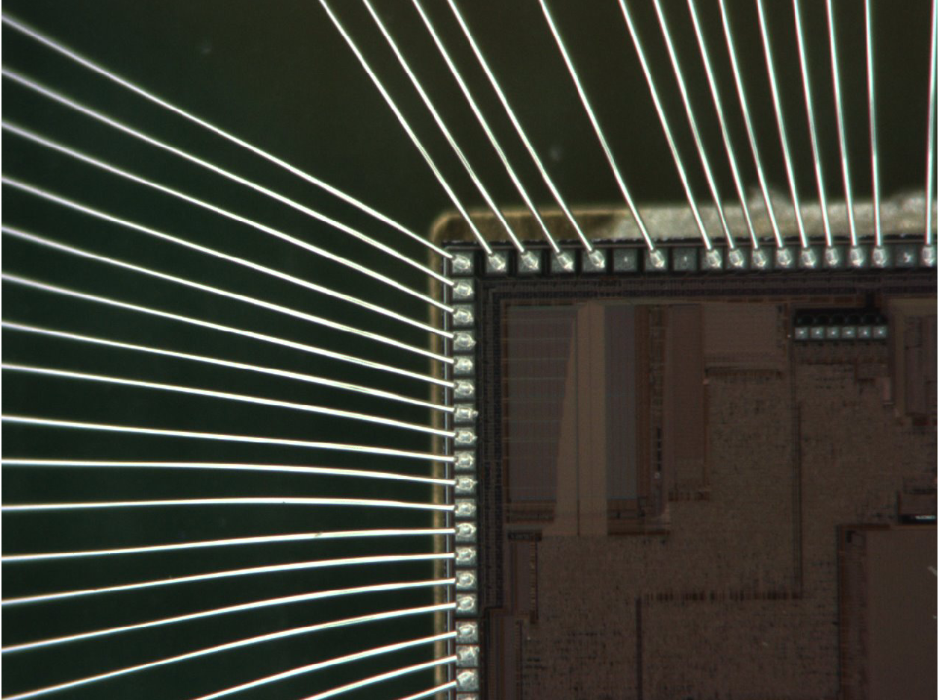
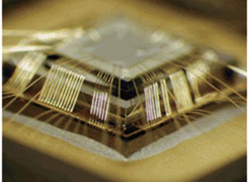
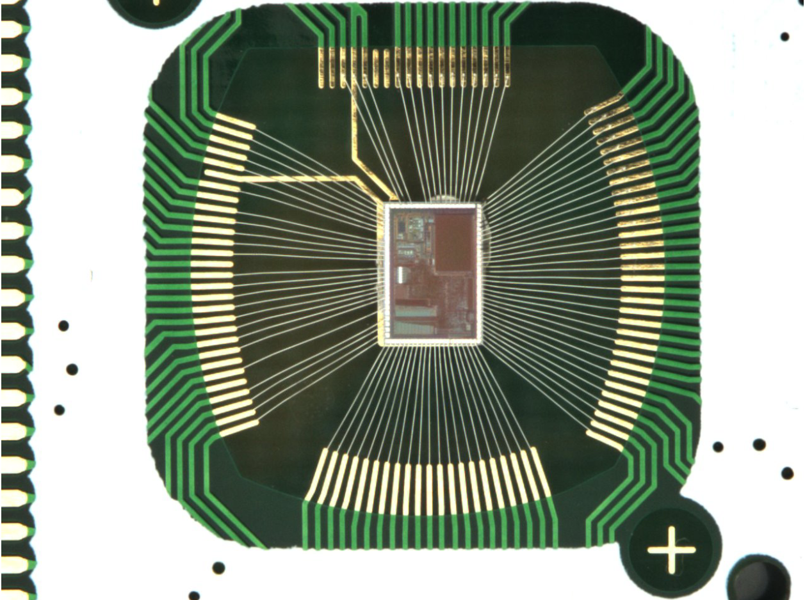
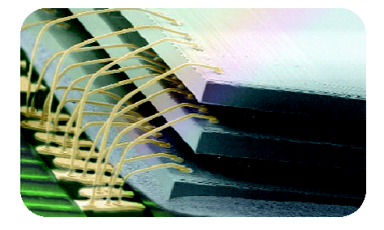

DIE bonding

Slide 17
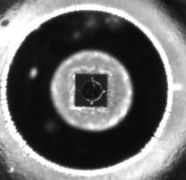
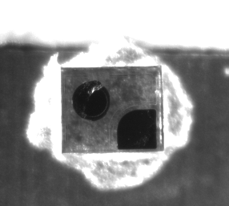
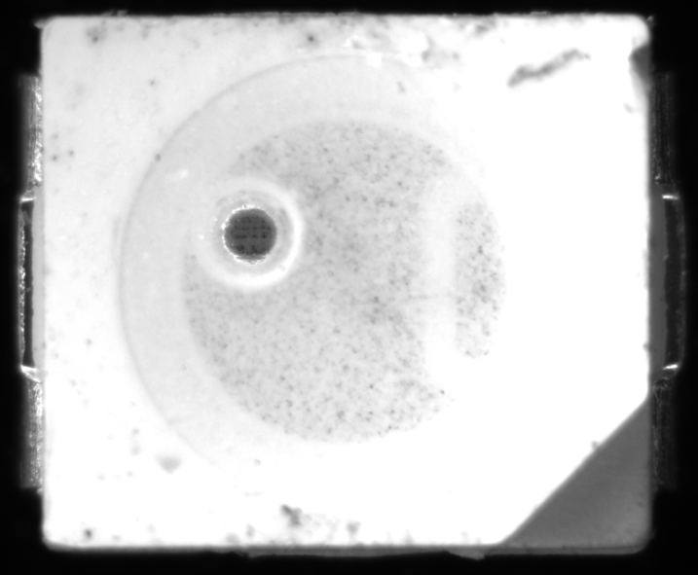
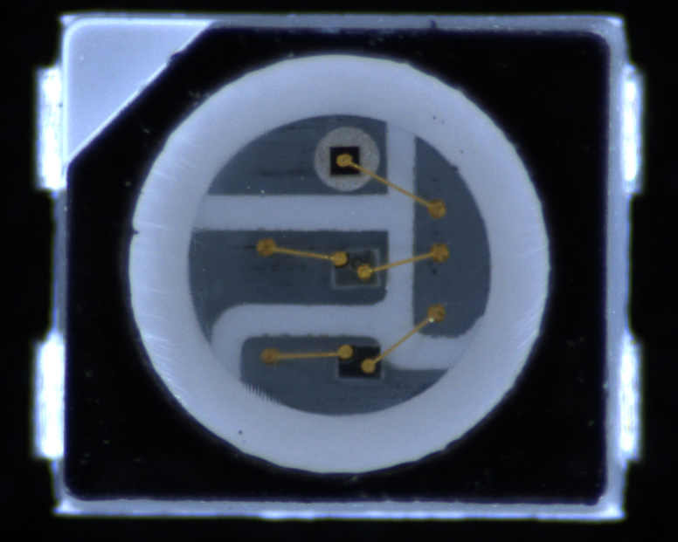
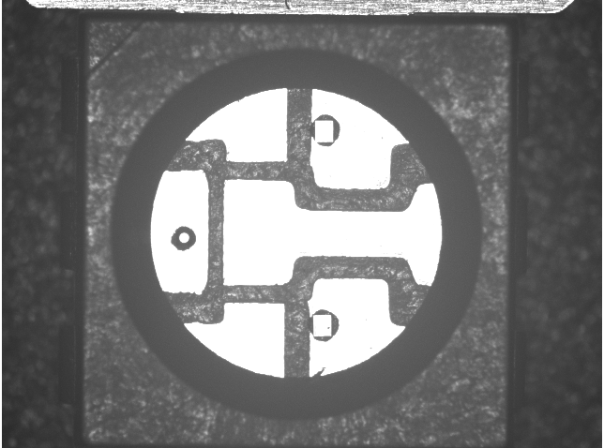
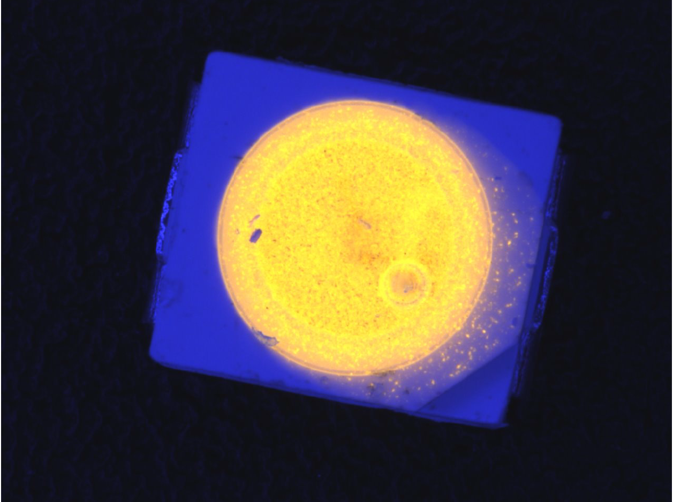
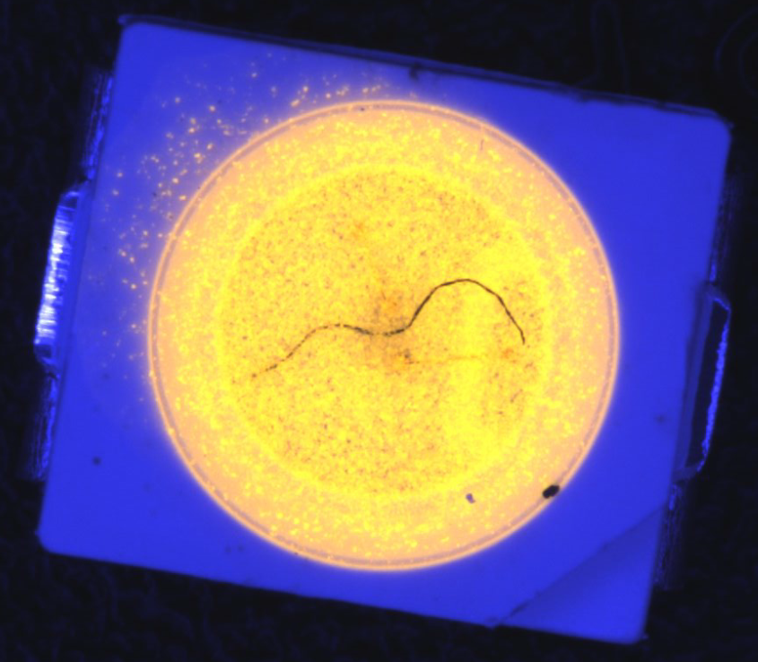
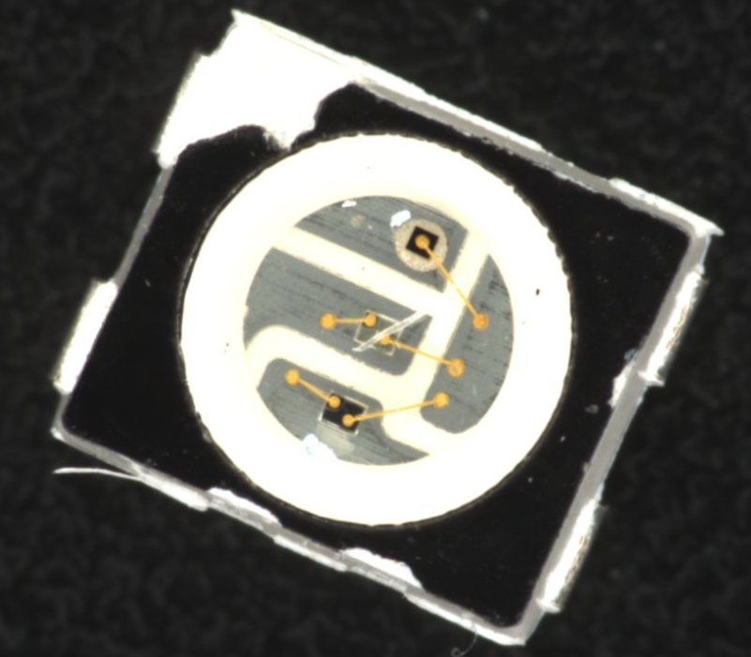

LED类芯片贴装
芯片位置
轮廓
键合线
外观
……

Slide 18










注塑—管脚
LED环氧树脂
其他芯片
很多种
塑料的
金属的
……

Slide 19






常见IC外观

Slide 20

封装之后—内部
封装之后
只能通过X射线检测
或者通过电气性能测试确定产品质量

Slide 21




IC结构图
Lead Frame 引线框架
Die Pad 芯片焊盘
Gold Wire 金 线
Epoxy 银浆
Mold Compound 环氧树脂

Slide 22






封装之后—外部
外观检测
针脚
正位度
平整度
长度
字符识别
BGA
裂纹

Slide 23


SMT

Slide 24
























常见封装类型
Flat Pack
DIP
LCC
HSOP28
SBGA 192L
LDCC
DIP-tab
BGA
LGA
FBGA
TSBGA 680L
ITO220
EBGA 680L
FDIP
CLCC
LQFP
LBGA 160L
CNR
ITO3p
PCDIP
JLCC
FTO220
PBGA 217L
CPGA

Slide 25











































PQFP 100L
SOT23/SOT323
PGA
SOT25/SOT353
Socket 603
QFP
SOT26/SOT363
PLCC
SOT143SOT220
LAMINATE TCSP 20L
PQFP
SOT343
PSDIP
SOT223
TO252
SOT523
TO263/TO268
SOT223
SOT89
SO DIMM
METAL QUAD 100L
SOT89
SOT23
SOCKET 370

Slide 26
























SBGA
TO18
SOT220
SOCKET 423
TO220
SC-70 5L
SSOP 16L
SOCKET 462/SOCKET A
TO247
SDIP
SSOP
SOCKET 7
QFP
TO264
SIP
TO52
SO
TQFP 100L
TO3
TO71
SOJ 32L
SOJ
SOP EIAJ TYPE II 14L
TO5
TO72

Slide 27
























TSSOP or TSOP II
TO78
CERQUAD
PDIP
uBGA
SNAPTK
TO8
Ceramic Case
uBGA
PLCC
TO92
LAMINATE CSP112L
Gull WingLeads
J-STDJ-STD
ZIP
SNAPTK
SIMM30
TO93
SIMM72
ZIP
LLP 8La
TO99
SNAPZP
BQFP132TEPBGA
288LTEPBGA 288L
PCI 32bit 5V
PCI 64bit 3.3V
SIMM72
TSOP
SOH
SLOT A
C-Bend Lead
PCMCIA

